Slide 1
SO SÁNH HAI PHƯƠNG PHÁP THU GỌN TẬP HUẤN LUYỆN RHC VÀ NAIVE RANKING TRONG PHÂN LỚP DỮ LIỆU CHUỖI THỜI GIAN
GVHD: PGS.TS DƯƠNG TUẤN ANH
HV: NGUYỄN VĂN DƯƠNG

Slide 2
Nội Dung
Giới thiệu
Cơ sở lý thuyết
Công trình liên quan
Giải pháp thực hiện
Kế hoạch thực hiện
Q&A

Slide 3
Giới thiệu
Lý do nghiên cứu
Khai phá dữ liệu chuỗi thời gian đóng vai trò ngày càng quan trọng trong nhiều lĩnh vực
Các giải thuật phân lớp đặc biệt là trên dữ liệu chuỗi thời gian đều đối mặt với vấn đề là chi phí tính toán và chi phí lưu trữ cao
Notes:
Dữ liệu chuỗi thời gian đã và đang được sử dụng hàng ngày, mang tính ứng dụng cao và đóng vai trò vô cùng quan trọng trong các công việc cần xử lý thông tin, tín hiệu theo thời gian như các ngành kinh tế, tài chính, y tế, giáo dục, môi trường, địa lý, và sinh học, vân vân.

Slide 4
Giới thiệu
Mục đích nghiên cứu
Tìm hiểu và vận dụng giải thuật thu gọn tập huấn luyện Naïve Rank, RHC để thu gọn dữ liệu trước khi phân lớp bằng giải thuật k-NN.
Hiện thực và thử nghiệm với bộ dữ liệu mẫu để đánh giá hiệu quả của các phương pháp đề xuất

Slide 5
Giới thiệu
Ý nghĩa đề tài
Về mặt học thuật: đề tài đề xuất việc sử dụng được kỹ thuật thu gọn tập huấn luyện RHC vào bài toán phân lớp dữ liệu chuỗi thời gian bằng k-NN.
Về mặt thực tiễn: thông qua thực nghiệm đưa ra kết luận về tính chính xác của việc phân lớp trước và sau khi thu gọn tập huấn luyện bằng các kỹ thuật khác nhau từ đó làm cơ sở hỗ trợ cho việc lựa chọn phương pháp thu gọn phù hợp tùy theo các bộ dữ liệu và nhu cầu của người dùng.

Slide 6
Cơ sở lý thuyết
Độ đo xoắn thời gian động (DTW)
Giải thuật phân lớp k-lân cận gần nhất (k-NN)

Slide 7
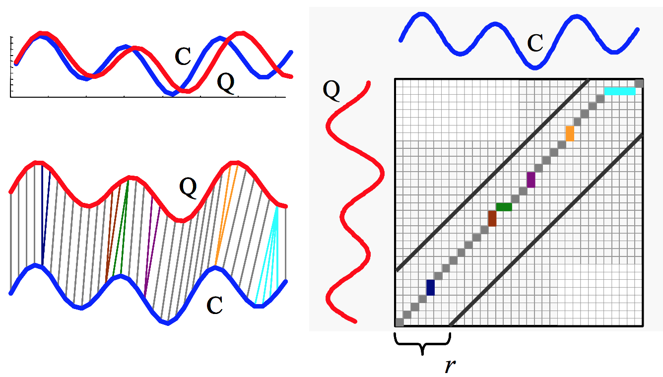
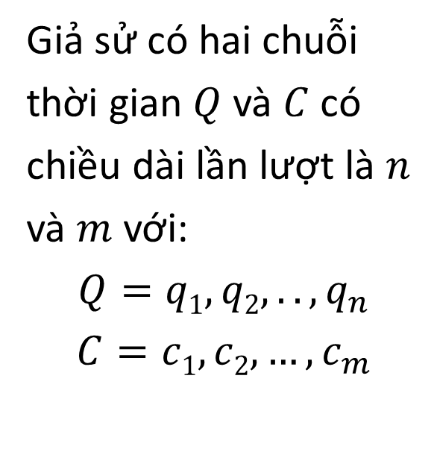
Độ đo xoắn thời gian động
Giả sử có hai chuỗi thời gian $Q$ và $C$ có chiều dài lần lượt là $n$ và $m$với:
$$Q=q1, q2, ..,q_{n}$$
$$C=c1, c2, …, c_{m}$$

Slide 8
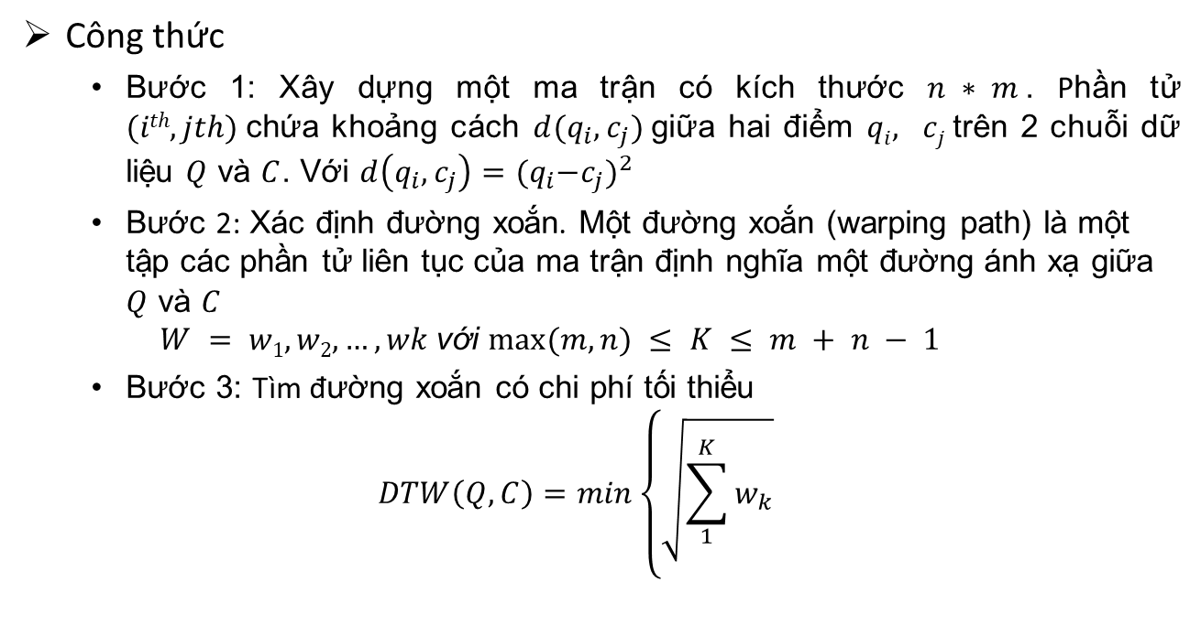
Độ đo xoắn thời gian động
Công thức
Bước 1: Xây dựng một ma trận có kích thước $n ∗ m$. Phần tử $(ith, jth)$chứa khoảng cách $d(q_{i}, c_{j})$giữa hai điểm $qi, cj$trên 2 chuỗi dữ liệu $Q$ và $C$. Với $d\left(q_{i},c_{j}\right)={{(q}_{i}−c_{j})}^{2}$
Bước 2: Xác định đường xoắn. Một đường xoắn (warping path) là một tập các phần tử liên tục của ma trận định nghĩa một đường ánh xạ giữa $Q$ và $C$ $W = w1, w2,…, wk$với $max⁡(m, n) ≤ K ≤ m + n − 1$
Bước 3: Tìm đường xoắn có chi phí tối thiểu
$$DTW\left(Q,C\right)=min\left\{\sqrt{\sum_{1}^{K}{w_{k}}}\right.$$
Notes:
$$γ\left(i, j\right)=d\left(d_{i},c_{j}\right)+min\left\{\begin{matrix}γ(i−1, j) \\ γ(i, j−1) \\ γ(i−1, j−1)\end{matrix}\right.$$

Slide 9
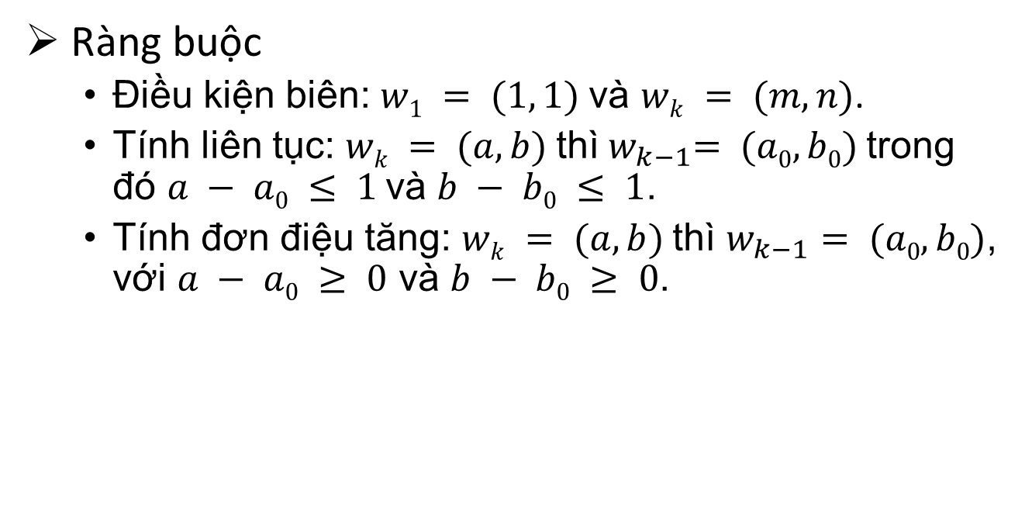
Độ đo xoắn thời gian động
Ràng buộc
Điều kiện biên: $w1 = (1, 1)$và $wk = (m, n)$.
Tính liên tục: $wk = (a, b)$thì${ w}_{k−1}= (a0, b0)$trong đó $a − a0 ≤ 1$và $b − b0 ≤ 1$.
Tính đơn điệu tăng: $wk = (a, b)$thì $w_{k−1}= (a0, b0)$, với $a − a0 ≥ 0$ và $b − b0 ≥ 0$.
Notes:
Điều kiện biên: $w_{1}=(1, 1)$ và $w_{k}=(m, n)$, ràng buộc này yêu cầu đường xoắn phải bắt đầu và kết thúc ở hai góc đối diện của ma trận xoắn.
Tính liên tục: cho $w_{k}=(a, b)$, thì $w_{k−1}=(a^{′}, b^{′})$ trong đó $a–a^{′}≤1$ và $b−b’≤1$. Ràng buộc này yêu cầu đường xoắn phải di chuyển giữa những ô liền kề (kể cả những ô liền kề theo đường chéo).
Tính đơn điệu tăng: cho $w_{k}=(a, b)$, thì $w_{k−1}=(a^{′}, b^{′})$ với $a–a^{′}≥0$ và $b–b^{′}≥0$. Ràng buộc này yêu cầu các điểm trong $W$ phải tăng đơn điệu theo thời gian.

Slide 10
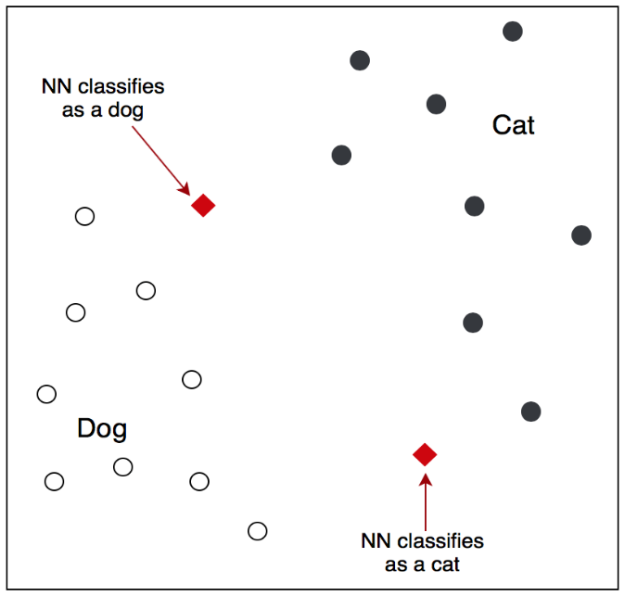

Giải thuật phân lớp k-NN
Tính khoảng cách giữa $xnew$ và tất cả các mẫu trong tập huấn luyện
Chọn $k$ mẫu gần nhất với $xnew$ trong tập huấn luyện
Gán $xnew$ vào lớp có nhiều mẫu nhất trong số k mẫu lân cận đó (hoặc $xnew$ nhận giá trị trung bình của $k$ mẫu)
Notes:
Thuật toán k-NN được mô tả như sau:
1. Xác định giá trị tham số k (số láng giềng gần nhất).
2. Tính khoảng cách giữa đối tượng cần phân lớp với tất cả các đối tượng trong training data (thường sử dụng khoảng các Euclid).
3. Sắp xếp khoảng cách theo thứ tự tăng dần và xác định k láng giềng gần nhất với điểm truy vấn.
4. Lấy tất cả các lớp của k láng giềng gần nhất đã xác định.
5. Dựa vào lớp đa số của các láng giềng gần nhất để xác định lớp cho đối tượng.

Slide 11
Công trình liên quan
Phương pháp thu gọn Naïve Rank
[12] Xi X., Keogh E., Shelton C., Wei L., and Ratanamahatana C. A. (2006), “Fast Time Series Classification using Numerosity Reduction.” In the Proc of the 23rd ICML, 1033-1040.
Phương pháp thu gọn RHC, dRHC
[8] Ougiaroglou S. and Evangelidis G. (2016), "RHC: a non-parametric cluster-based data reduction for efficient k-NN classification". Pattern Analysis and Applications, Vol 19, 93-109

Slide 12
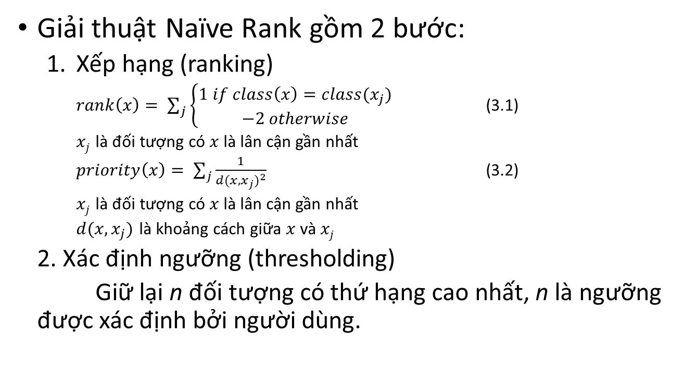
Phương pháp thu gọn Naïve Rank
Giải thuật Naïve Rank gồm 2 bước:
Xếp hạng (ranking)
$rank\left(x\right)= \sum_{j}{\left\{\begin{aligned}1 if class\left(x\right)=class(x_{j}) \\ −2 otherwise\end{aligned}\right.}$ (3.1)
$xj$ là đối tượng có $x$ là lân cận gần nhất
$priority\left(x\right)= \sum_{j}{\frac{1}{{d(x,x_{j})}^{2}}}$ (3.2)
$xj$ là đối tượng có $x$ là lân cận gần nhất
$d(x, x_{j})$ là khoảng cách giữa $x$ và $xj$
2. Xác định ngưỡng (thresholding)
Giữ lại n đối tượng có thứ hạng cao nhất, n là ngưỡng được xác định bởi người dùng.
Notes:
1. Nguyên lý chính là chúng ta giữ các đối tượng ‘tốt’ bằng cách cộng thêm giá trị dương khi nó giúp phân lớp chính xác hơn, và cộng giá trị âm cho các đối tượng gây phân lớp nhầm hoặc nhiễu
2. Trong bước đặt ngưỡng (thresholding), ta giữ lại n đối tượng có thứ hạng cao nhất trong S làm tập huấn luyện để phân loại trong tương lai, n là ngưỡng được xác định bởi người dùng, dựa trên độ lớn tập huấn luyện hay thời gian duyệt xếp hạng
Ý tưởng ở đây là đối tượng càng xa càng dễ gây nhiễu, không phải là đối tượng điển hình. Từ đó, nếu hai đối tượng có cùng thứ hạng, đối tượng có độ ưu tiên thấp hơn sẽ bị loại trước, không thể có trường hợp cùng độ ưu tiên (cùng khoảng cách)

Slide 13
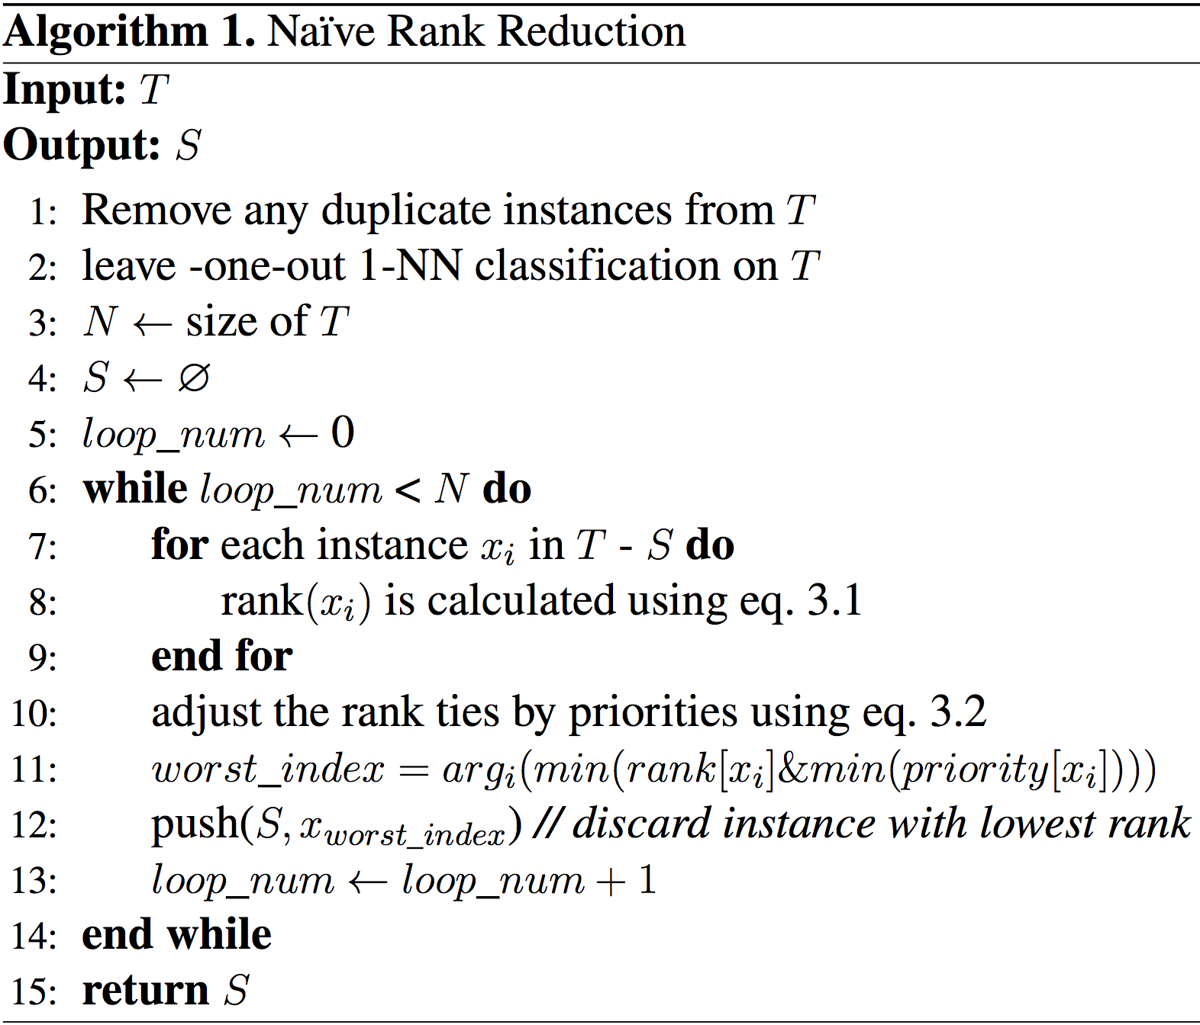
Phương pháp thu gọn Naïve Rank

Slide 14
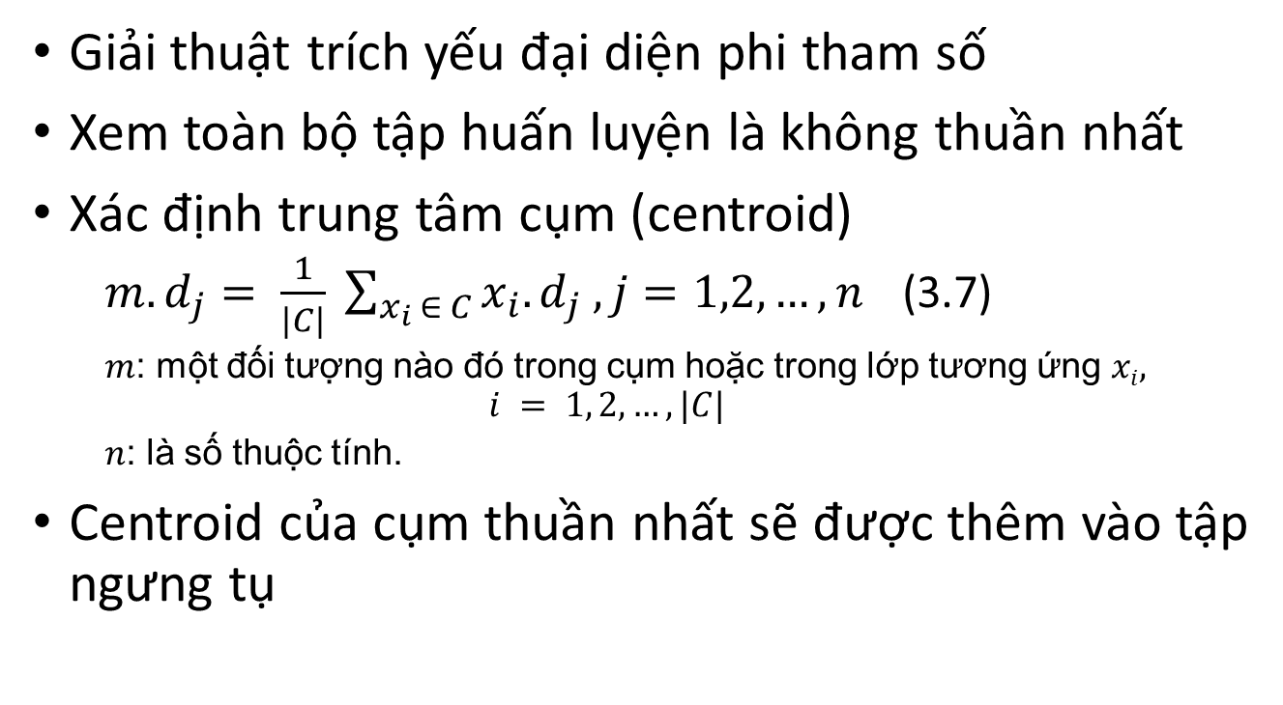
Phương pháp thu gọn RHC
Giải thuật trích yếu đại diện phi tham số
Xem toàn bộ tập huấn luyện là không thuần nhất
Xác định trung tâm cụm (centroid)
${m.d}_{j}= \frac{1}{|C|} \sum_{x_{i} ∈ C}{x_{i}.d_{j} , j=1,2,…,n}$ (3.7)
$m$: một đối tượng nào đó trong cụm hoặc trong lớp tương ứng $xi,$
$$i = 1, 2,…,|C|$$
$n$: là số thuộc tính.
Centroid của cụm thuần nhất sẽ được thêm vào tập ngưng tụ

Slide 15
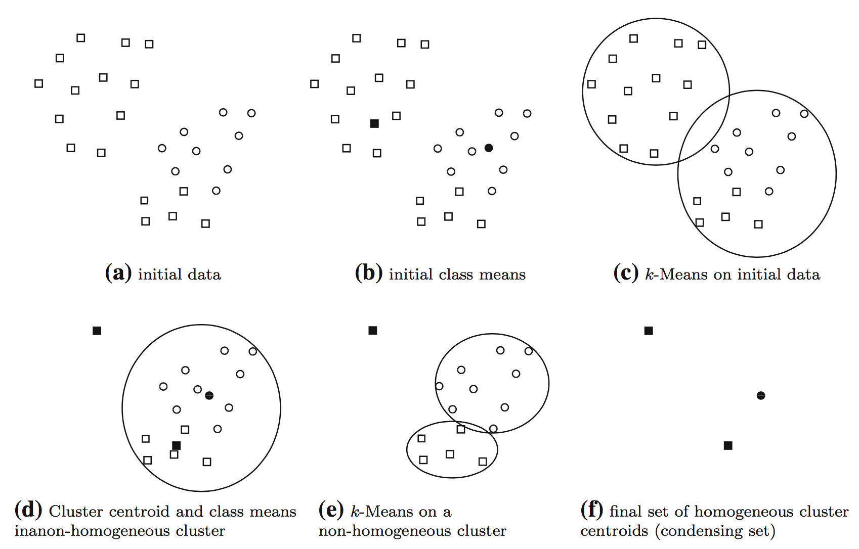
Phương pháp thu gọn RHC
Notes:
(Fig. 1a) Suppose that a dataset contains twenty six items of two classes: squares and circles
(Fig. 1b) RHC computes a class mean for the squares and a class mean for the circles (Fig. 1c) Then, k-means clustering uses the two class means as initial means and constructs two clusters. One cluster contains only squares, while the other cluster contains items of both classes
(Fig. 1d) For the homogeneous cluster, RHC stores the cluster centroid in the condensing set as a prototype of class square
(Fig. 1d, e) For the items of the non-homogeneous cluster, RHC recursively builds two homogeneous clusters
(Fig. 1f) the final condensing set contains three prototypes instead of the twenty six items of the initial training set

Slide 16
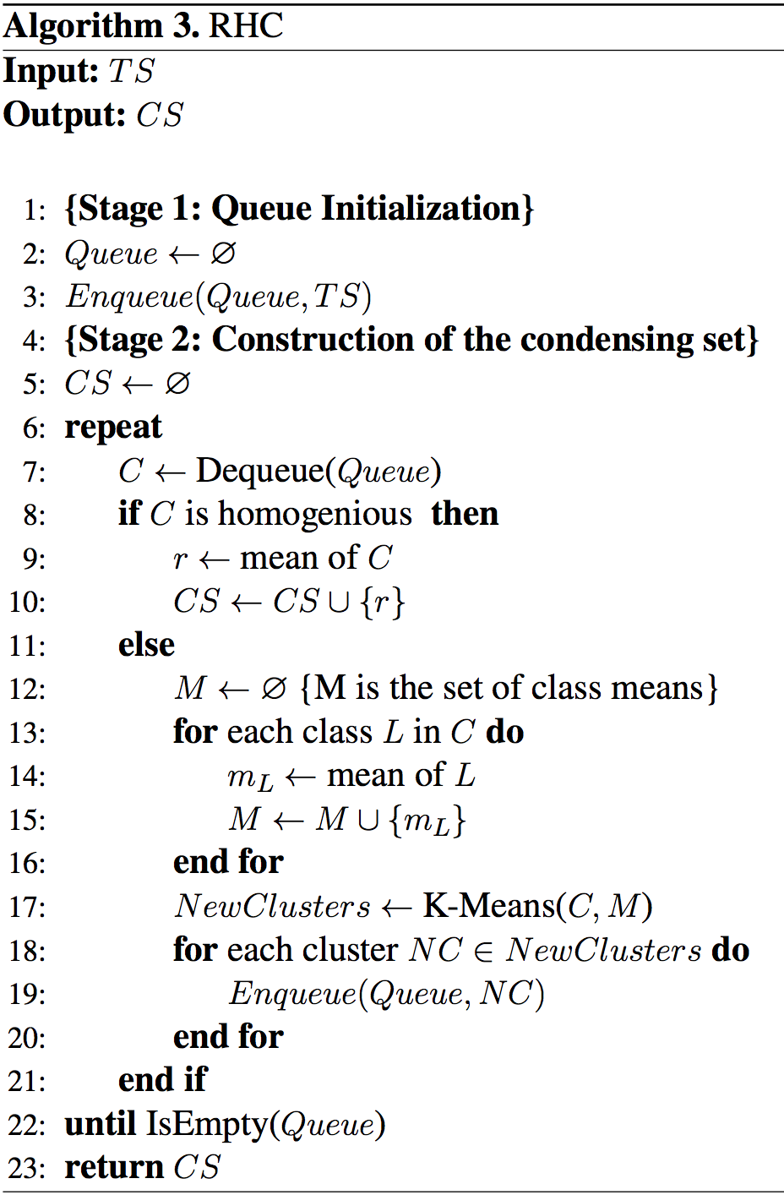

Slide 17
Phương pháp thu gọn dRHC
Chia tập dữ liệu thành các “phân đoạn dữ liệu” (data segments) để thích hợp với kích thước bộ nhớ chính
Dựa vào tập ngưng tụ sẵn có để tìm phần tử đại diện trên dữ liệu mới
Đối với môi trường động khi dữ liệu đến liên tục, nó xem dữ liệu này như các “phân đoạn dữ liệu”
Notes:
Điểm khác biệt duy nhất giữa RHC và dRHC là mỗi lần sinh ra phần tử đại diện (prototype) lưu trữ giá trị trọng số như một thuộc tính bổ sung. Giá trị này là số lượng tập huấn luyện mà được gom lại với nhau và được đại diện bởi prototype đặc biệt trong tập ngưng tụ.

Slide 18
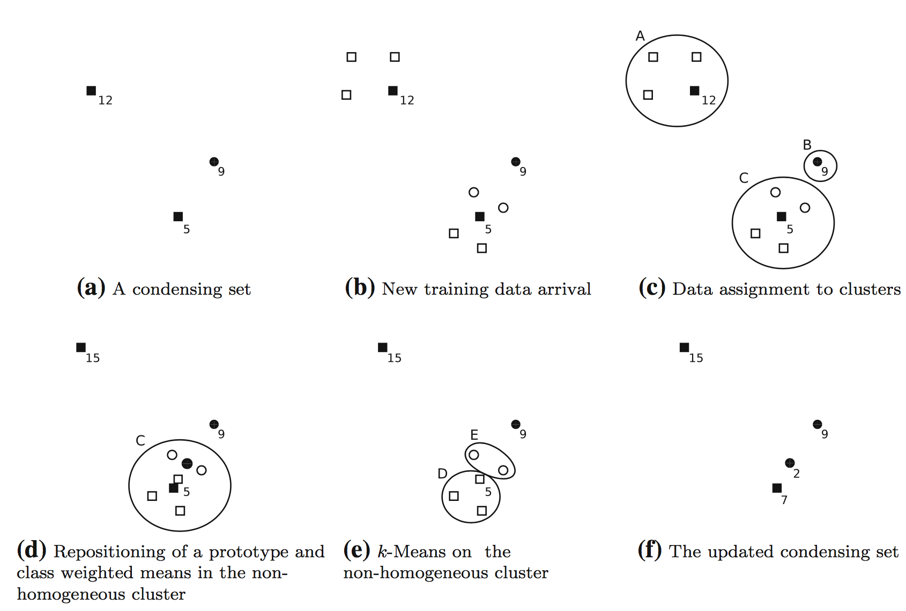
Phương pháp thu gọn dRHC
Notes:
(Fig. 3a) Suppose that an already constructed condensing set is available. It contains the prototypes generated in the example of Fig. 1 with the corresponding weight values
(Fig. 3b) Moreover, suppose that a new data segment with seven new training item arrives
(Fig. 3c) Certainly, their initial weight is equal to one. Initially, dRHC assigns each new item to the cluster of the nearest prototype
(Fig. 3d) Since, no item was assigned to cluster B, the corresponding prototype is not modified. Although new items were assigned to cluster A, A remains homogeneous. Therefore, the weighted mean (centroid) of A is computed and placed in the condensing set along with its new weight. In effect, the old prototype slightly ‘‘moves’’ towards the new items
Cluster C is non-homogeneous. This means that at least one new prototype will be generated. A weighted class mean is computed for each class in C (Fig. 3d) and kmeans is executed (Fig. 3e) The result is the construction of two homogeneous clusters
(Fig. 3f) The weighted mean of each cluster is computed and placed in the condensing set along with its weight.

Slide 19
Giải pháp thực hiện
Hiện thực giải thuật phân lớp k-NN thuần túy để phân lớp dữ liệu chuỗi thời gian
Hiện thực giải thuật phân lớp k-NN có kết hợp sử dụng kỹ thuật thu gọn tập huấn luyện RHC, dRHC, Naïve Ranking để phân lớp dữ liệu chuỗi thời gian

Slide 20
Kế hoạch thực hiện
STT | Nội dung | Thời gian (Tuần)
1 | Tìm hiểu giải thuật phân lớp k-NN | 1
2 | Tìm hiểu giải thuật: RHC và dRHc | 4
3 | Tìm hiểu giải thuật: Naïve Ranking | 2
4 | Hiện thực giải thuật phân lớp k-NN thuần túy | 3
5 | Hiện thực giải thuật k-NN + RHC, k-NN + dRHC | 4
6 | Hiện thực giải thuật k-NN + Naïve Ranking | 2
7 | Thực nghiệm và so sánh kết quả thực nghiệm của 3 phương pháp trên | 4
8 | Viết luận văn | 4
Tổng |  | 24

Slide 21
Thank you Q&A

